Slide 1
组会汇报
汇报人：吴一楠
时间：2024.06.22

Slide 2
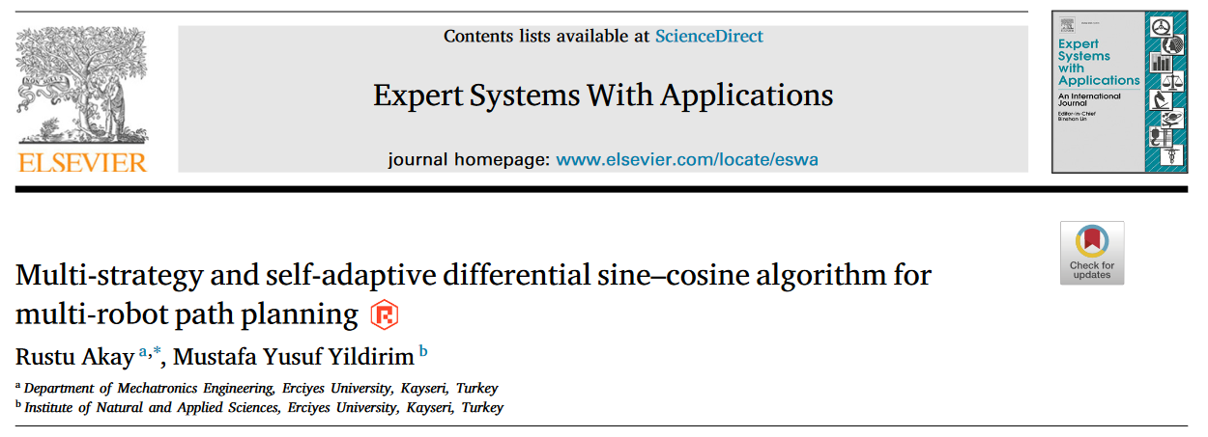
多策略自适应差分正弦-余弦算法在多机器人路径规划中的应用

Slide 3
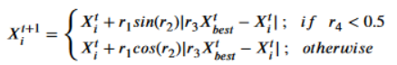
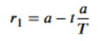
原始算法：
位置更新公式：

Slide 4
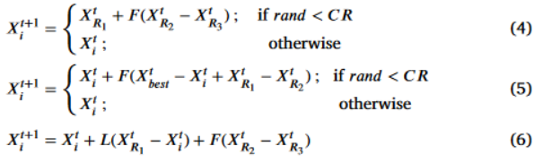
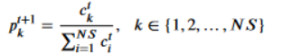
创新点：
原始算法缺点：更新策略太过单一
加入了三种差分搜索算子
使用轮盘赌进行策略选择

Slide 5
仿真实验：
多机器人的在线路径规划是一个最小化问题，处理的是在复杂环境中移动到下一点而不与静态动态障碍物碰撞的机器人和其他成本最低并逐步达到目标点的机器人。
实验中使用的场地是二维的，无人机是同质且是圆形的。

Slide 6
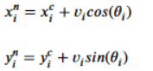
仿真实验：
问题的规模取决于机器人的数量N^{R}

Slide 7
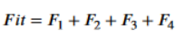
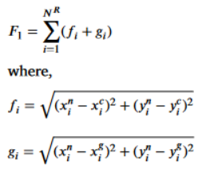
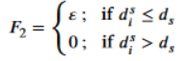
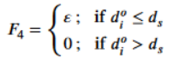
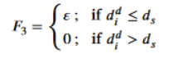
仿真实验：
目标函数：

Slide 8
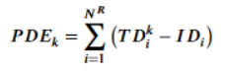
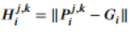
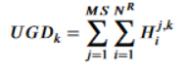
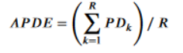
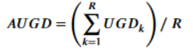
算法评估：
平均路径偏差误差(APDE)：
平均未达目标距离(AUGD)：

Slide 9
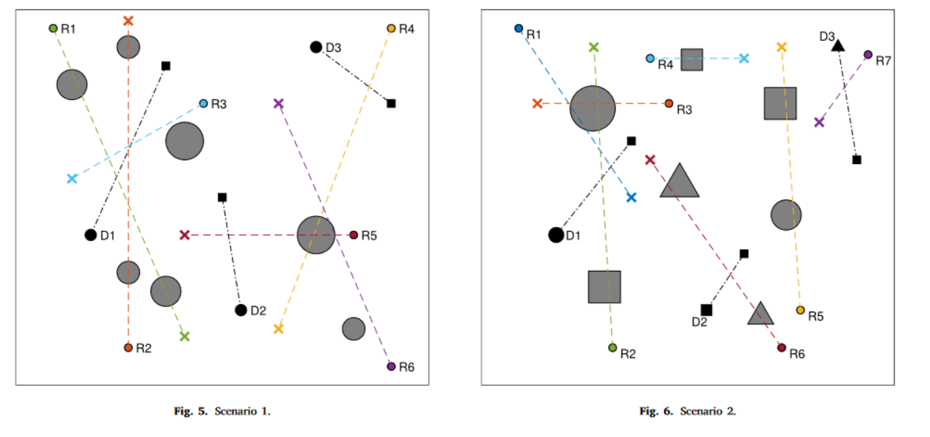
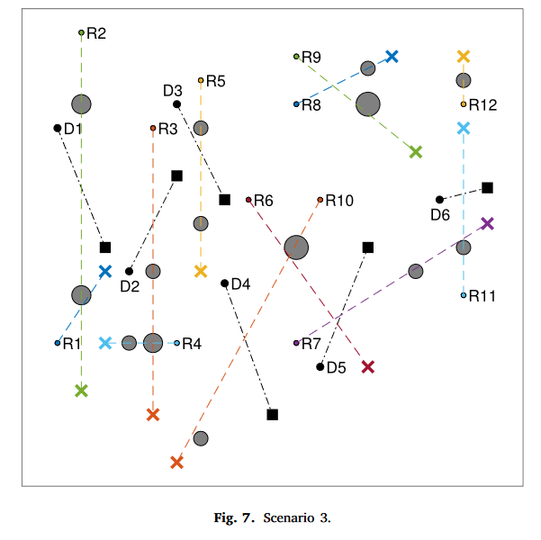
100*100
6个机器人，7个静态障碍物(不同尺寸)，3个动态障碍物
200*200
12个机器人
14个静态障碍物(不同尺寸)
6个同速动态障碍物

Slide 10
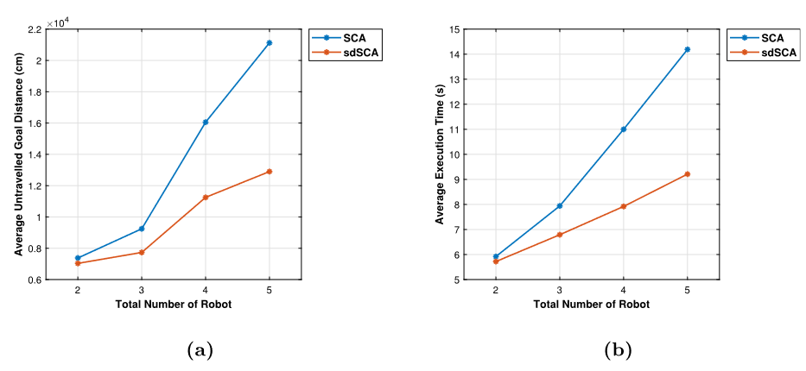
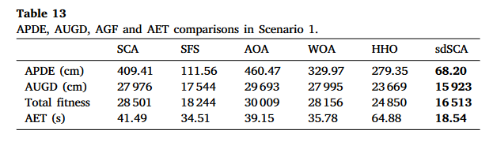

Slide 11
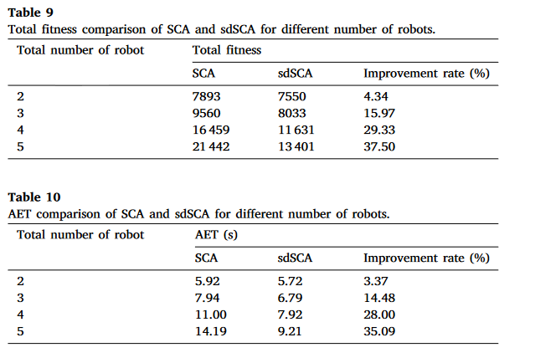
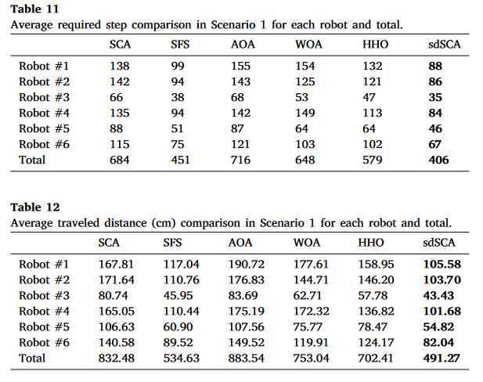

Slide 12
感谢聆听！
汇报人：吴一楠
时间：2024.06.22

